Slide 1
Издательства–юбиляры 2024 года
цикл обзоров «Понедельник начинается с книг»
г. Красноярск, 2024, 27 апреля

Slide 2
Про издательство
10 лет
Сайт: https://www.apricotbooks.ru/
Подробнее про издательство: https://prodetlit.ru/index.php/%D0%90%D0%B1%D1%80%D0%B8%D0%BA%D0%BE%D0%B1%D1%83%D0%BA%D1%81

Slide 3
Алла Ботвич «Корабль "Снежный"
« - Не можем, - посуровел Разноглазый, - мы не можем утонуть в облачном море, но, если попадём в воду, сразу начнём терять память. Сперва забываешь последний день, потом месяц, а если долго не подберут или не вылезешь на берег, снова забудешь своё имя и – самое ужасное – забудешь своего человека. Безвозвратно.
А ты помнишь своего человека?»
Ботвич, Алла. Корабль "Снежный" / Алла Ботвич ; художники: Татьяна Петровска, Даниил Петровски. - Москва : Абрикобукс, 2023. - 96 с. : цв. ил. - (Усы, лапы, хвост). – Текст: непосредственный. 6+

Slide 4
Лилия Волкова «Всем выйти из кадра!»
«Ляля (или всё-таки Лёля?) подарила ему на шестой день рождения пластикового Бэтмена с отломанным плащом. Куда он потом делся? Потерялся вместе с дружбой? Как она вообще возникает? Про любовь с первого взгляда говорят все, про дружбу с первой встречи молчат. А с Димкой у них была именно такая.
Была, да сплыла. Мессенджер Матвей проверял в фоновом режиме и уже привычно отмечал: сообщение не прочитано. И может, не будет прочитано никогда. Дружба с первого взгляда, оказывается, тоже заканчивается, как и любовь.
А ненависть? Сколько живёт ненависть с первого взгляда – такая, как Матвей испытывает к Магнето? А та, которая росла долго, исподволь – как у него с Максом Раскатовым? Наверняка долго. Может, эти обе ненависти умрут вместе с Матвеем, лет через сто или прямо сегодня ночью.
Вопросы теснились в голове, толкали изнутри острыми локтями то лоб, то затылок, то виски».
Читать на Книгуру: http://kniguru.info/korotkiy-spisok-desyatogo-sezona/vsem-vyiyti-iz-kadra-liliya-volkova
Волкова, Лилия. Всем выйти из кадра! / Лилия Волкова ; рисунки Екатерины Глейзер. - Москва : Абрикобукс, 2022. - 128 с. : ил. – Текст: непосредственный. 12+

Slide 5
Антон Соя «Правильный робот Вася»
«Разработчик оказался с фантазией и вложил в Васину программу слишком много всего. Он так и говорил потом: "Я в него всю душу вложил! Вот и получился Вася очень умный, очень правильный, с чувством собственного достоинства, собственным мнением по любому вопросу и с обострённым чувством юмора«»
«Новость о том, что в школе появился настоящий робот, передалась среди учеников в столовой вместе с едой и разговорами воздушно-капельным путём, и теперь любопытные школьники, а в основном школьницы, бегали по коридорам и искали Васю». «Вася не понимал, почему вдруг так сильно испортилось настроение. Ведь он сделал всё правильно. Раньше с ним такого не случалось. Ему было стыдно за свой подвиг, хотя одновременно он понимал, что по-другому поступить не мог. Откуда взялись эти странные чувства? Ведь он робот, машина!»
Соя, Антон Владимирович. Правильный робот Вася / Антон Соя ; рисунки: Сергей Гаврилов. - Москва : Абрикобукс, 2022. - 112 с. : цв. ил. - (Детский почерк). – Текст: непосредственный. 6+

Slide 6
Марина Ясинская «Восьмирье»
« - Но вы говорили, что у вас приют для бездомных, - медленно произнесла Вика. – Получается, все эти мечты заблудились и потеряли своих хозяев?
- Нет, - печально покачал головой майстр Ниле. – Это заброшенные мечты. Мечты, от которых люди отказались.
- И вы их подбираете?
- Да. Жалко их. Бродят как неприкаянные, не понимают, что с ними так…
К Вике подошла вчерашняя золотистая мечта и потёрлась о ноги.
- И что вы с ними делаете?
- Забочусь. И по мере возможности пристраиваю в хорошие руки. Порой ко мне даже специально приходят, чтобы выбрать себе мечту. А иногда случается и наоборот: мечта находит себе нового хозяина».
Ясинская, Марина Леонидовна. Восьмирье. Кн. 1. 32 августа / Марина Ясинская ; художник Татьяна Петровска. - Москва : Абрикобукс, 2021. - 160 с. : цв. ил. – Текст: непосредственный. 6+

Slide 7
Про издательство «С 2009 года мы издаем книги на сложные темы, открыто говорим об инклюзии, войне, непонимании в семье, проживании психической травмы, потерях, ощущении собственной инаковости и о других трудных темах. О тех вещах, которые так или иначе случаются, но публично если и артикулируются вообще, то с большими условностями».
15 лет

Slide 8
Муате, Давид. Проект "Новая Земля" / Давид Муате; перевод с французского Натальи Ключарёвой. - Москва: КомпасГид, 2021. - 280 с. – Текст: непосредственный. 12+
Давид Муате «Проект «Новая Земля»
«Нищета – это яд замедленного действия, который не даёт цветам распускаться. Её чёрная тень губит надежды и лишает людей способности мечтать о лучшем будущем. Нищета – это предместье смерти».

Slide 9
Кузнецова, Юлия Никитична Дом П: [повесть] / Юлия Кузнецова; рисунки Ольги Громовой. - 4-е издание, редизайн. - Москва: КомпасГид, 2021. - 320 с. : ил. – Текс: непосредственный. 12+
Юлия Кузнецова «Дом П»
«— Обязательно! – пообещала бабушка Женя, вложив в свой голос все остатки бодрости, которые могла собрать внутри себя. На самом деле ей хотелось плакать».

Slide 10
Рудашевский, Евгений Всеволодович. Истукан. Том 1 / Евгений Рудашевский ; [иллюстрации Маргариты Чечулиной]. - Москва : КомпасГид, 2022. - 304 с. : ил. – Текст: непосредственный. 12+
Евгений Рудашевский «Истукан»
«На затонувшем корабле было донесение о другом затонувшем корабле, ты взялся расследовать их гибель и в итоге затонул сам»

Slide 11
Про издательство

Slide 12
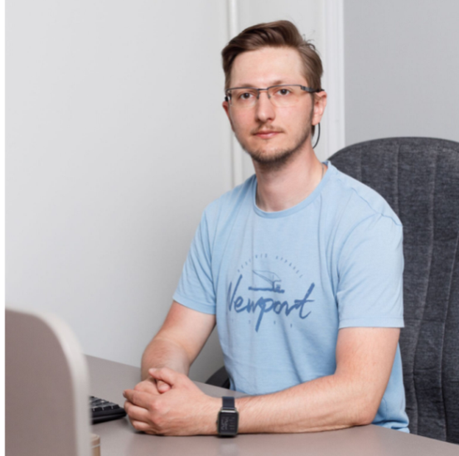
Дмитрий Мажоров «Золото»
Мажоров, Дмитрий. Золото / Дмитрий Мажоров; [художник] Олеся Гонсеровская. - Санкт-Петербург: Поляндрия, 2023. - 56 с. : цв. ил. – Текст: непосредственный.

Slide 13
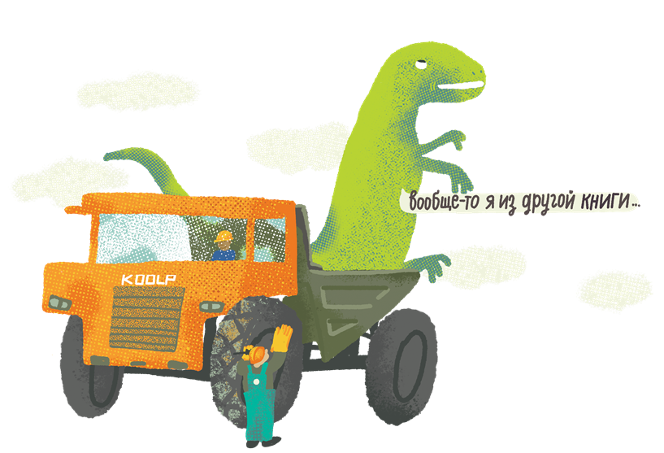
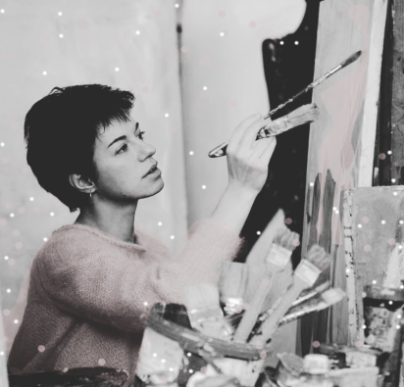
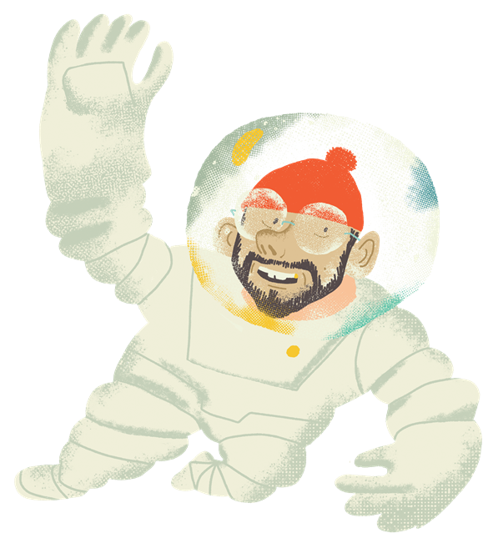
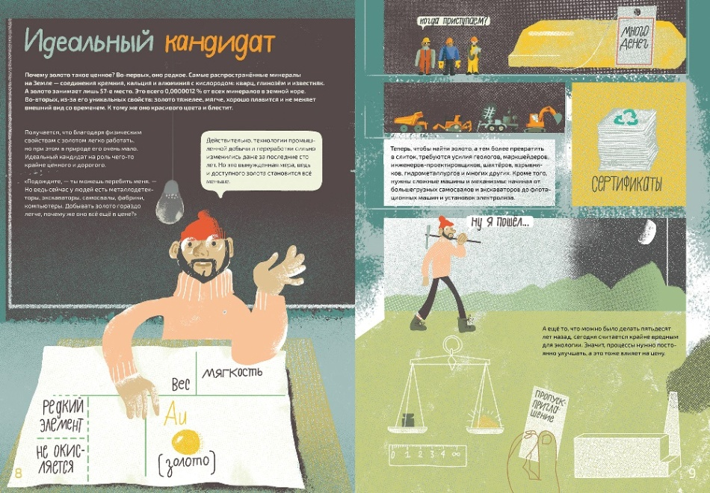
Олеся Гонсеровская
https://olesyapics.com/

Slide 14
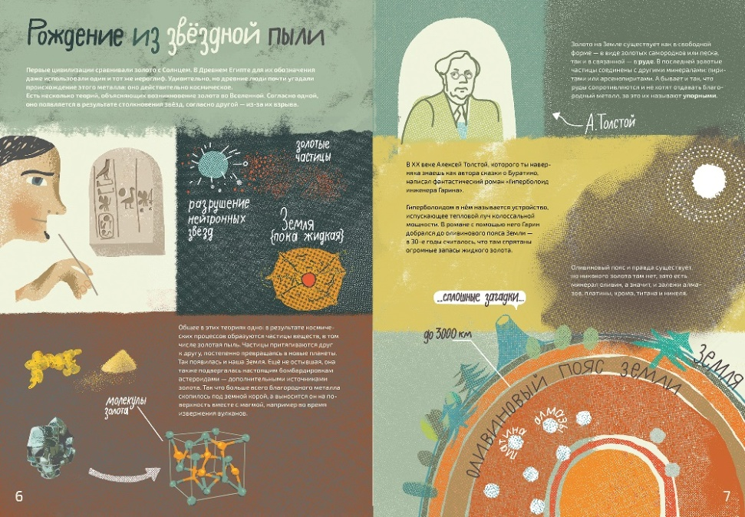
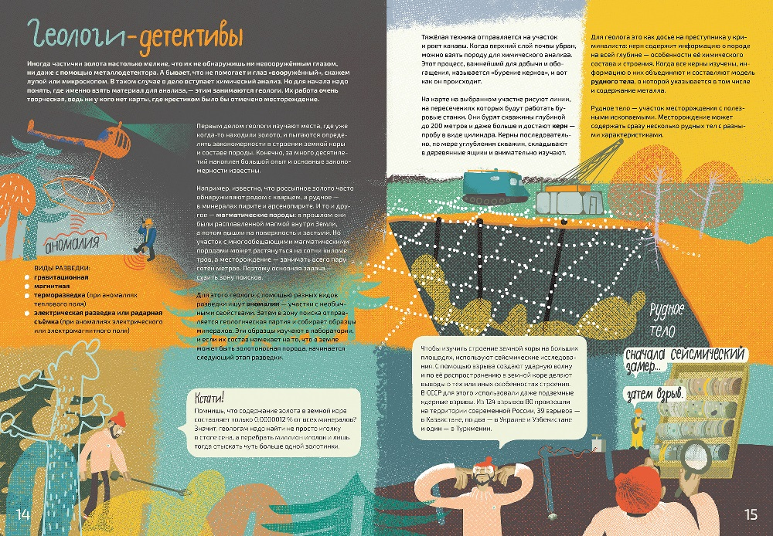
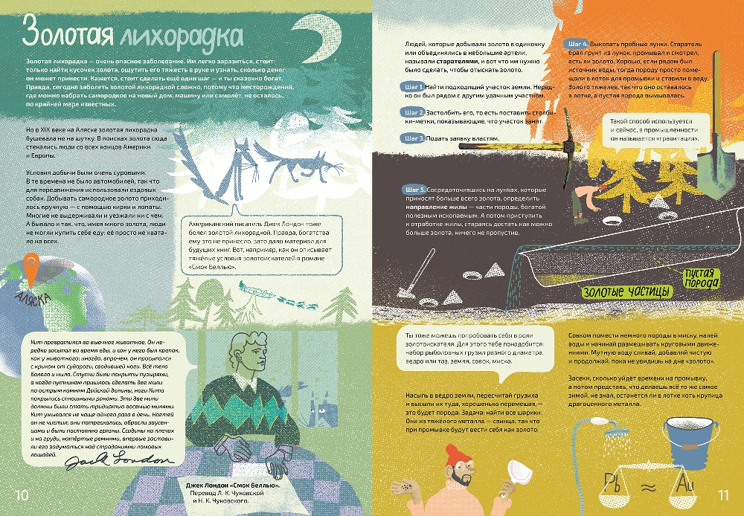
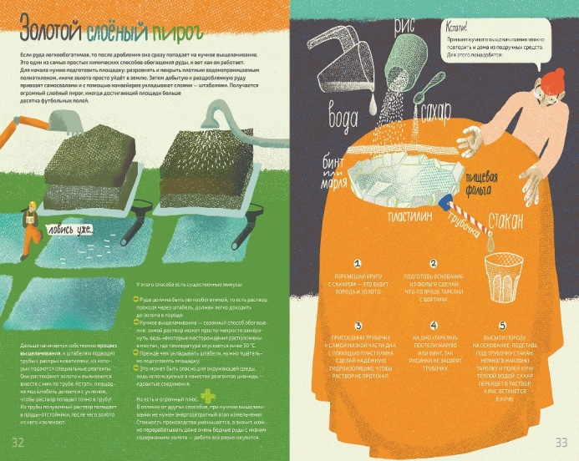

Slide 15
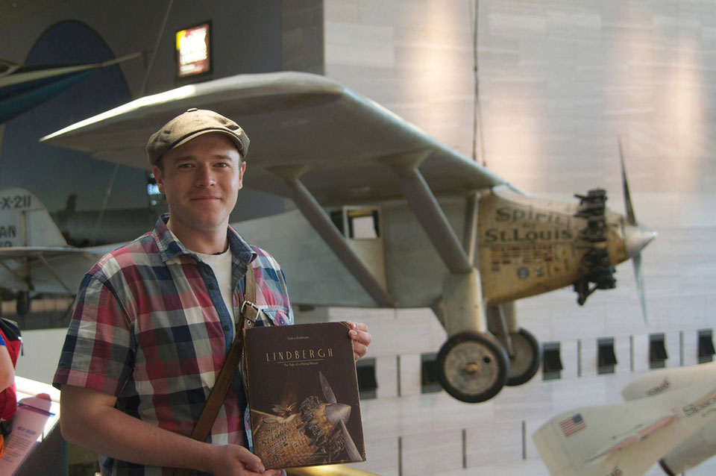
Торбен Кульманн
Кульманн, Торбен. Линдберг. Невероятные приключения летающего мышонка / Торбен Кульманн; [ил. автора]; пер. с нем. Татьяны Зборовской под ред. Юлии Сметаниной. - Санкт-Петербург: Поляндрия, 2021. - [79] с. : ил., цв. – Текст: непосредственный.
https://www.torben-kuhlmann.com/

Slide 16
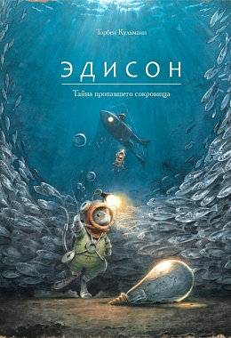
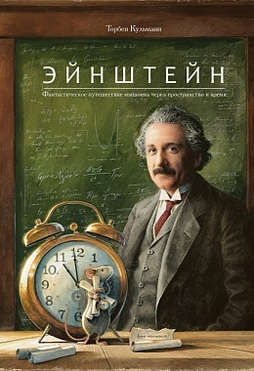
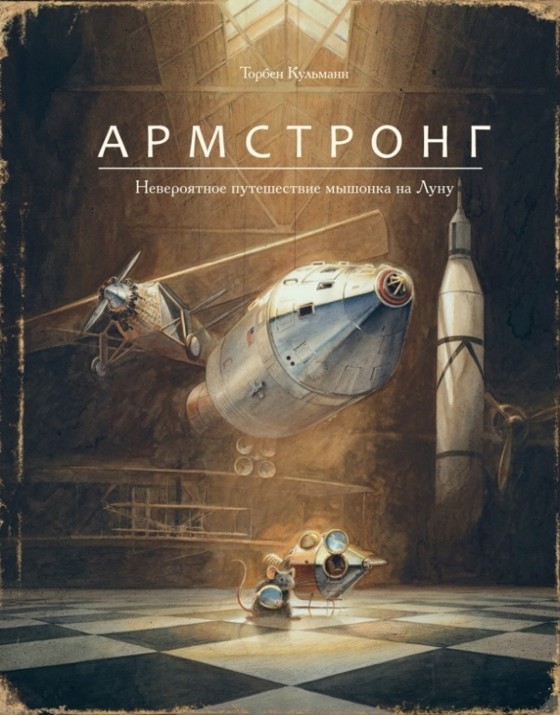
https://maeuseabenteuer.com/

Slide 17
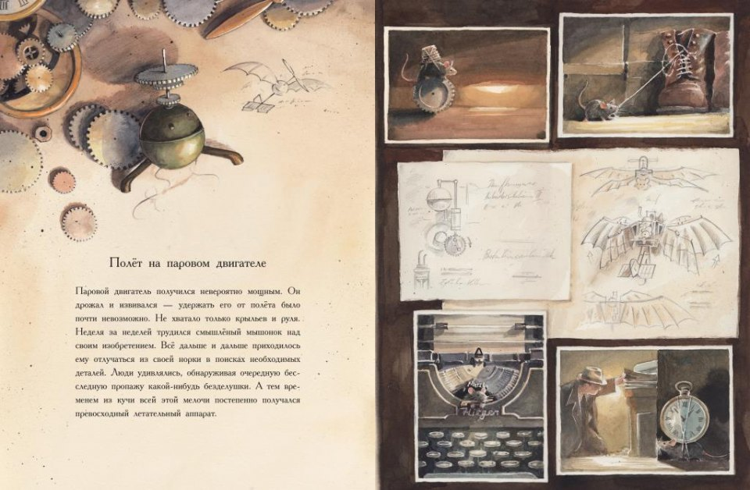
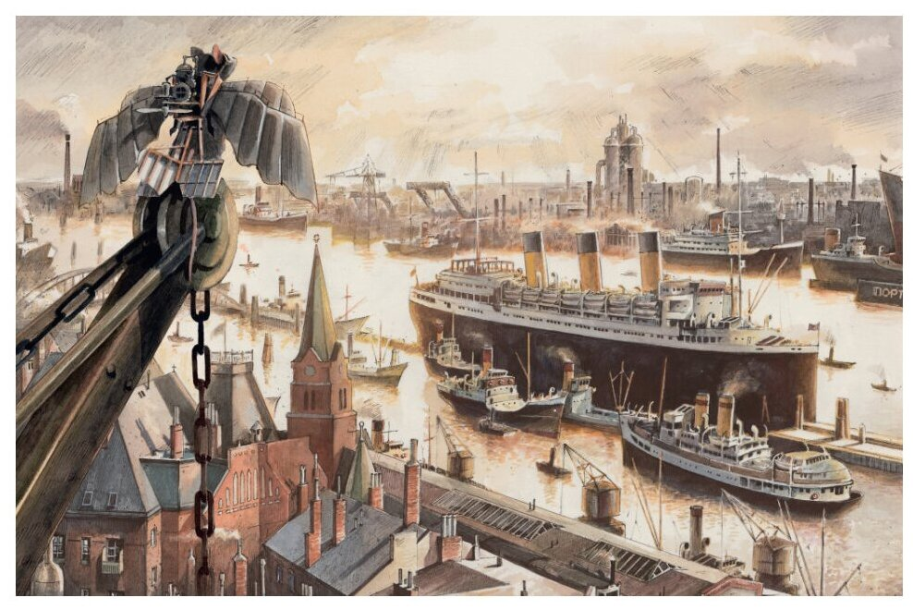
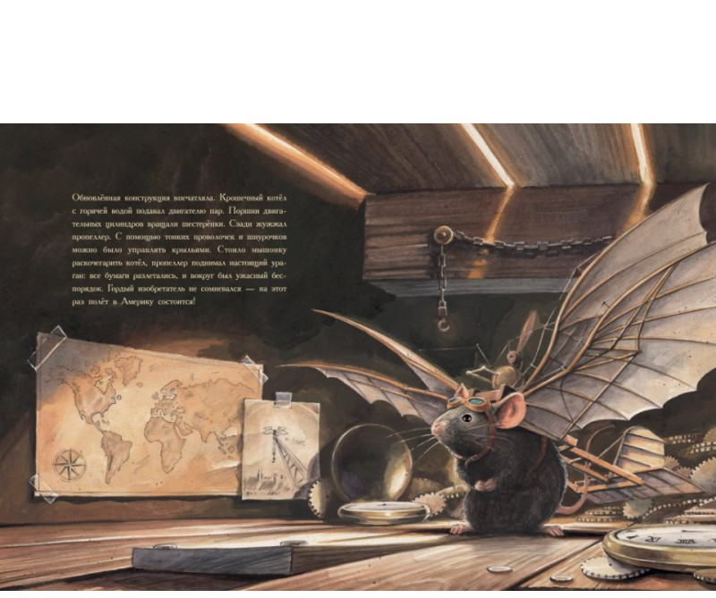
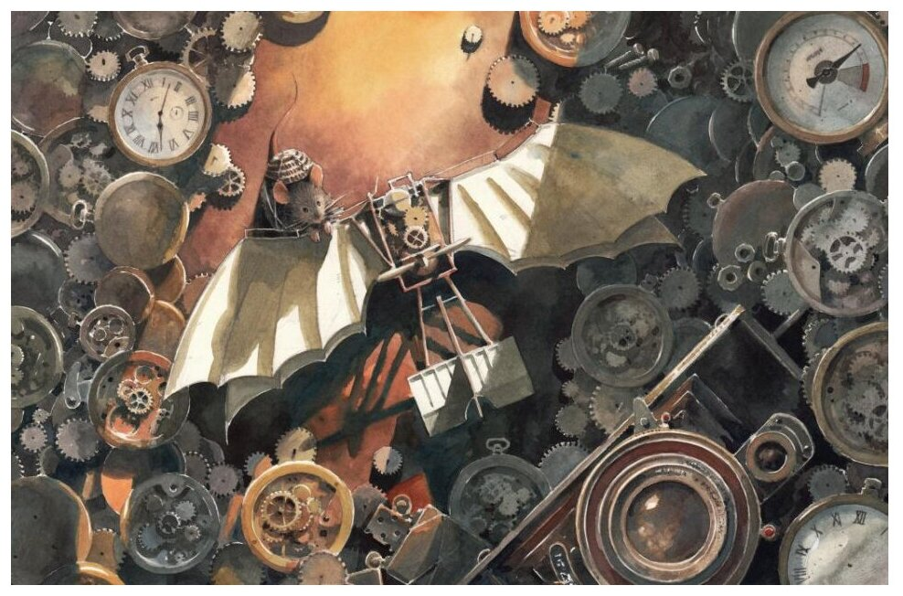

Slide 18
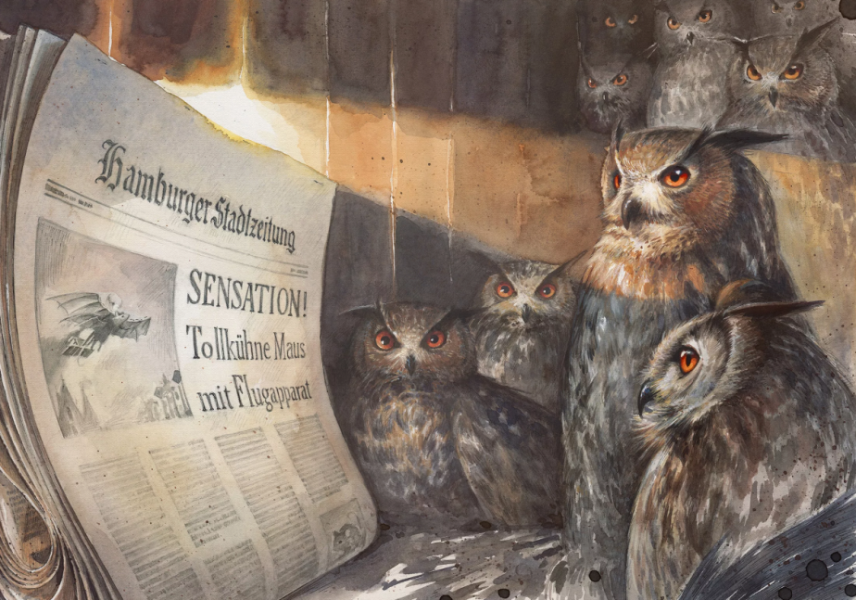
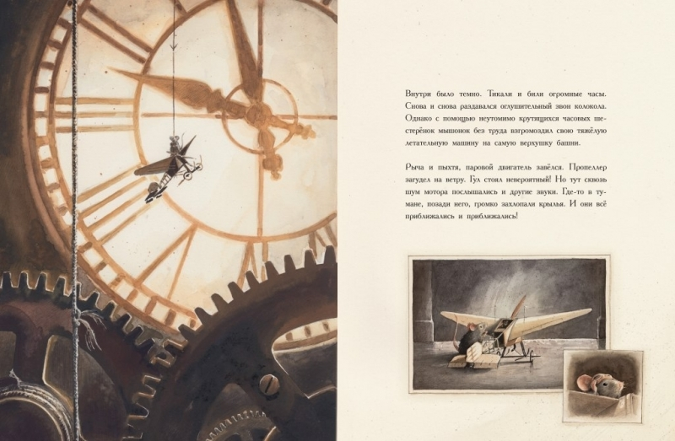
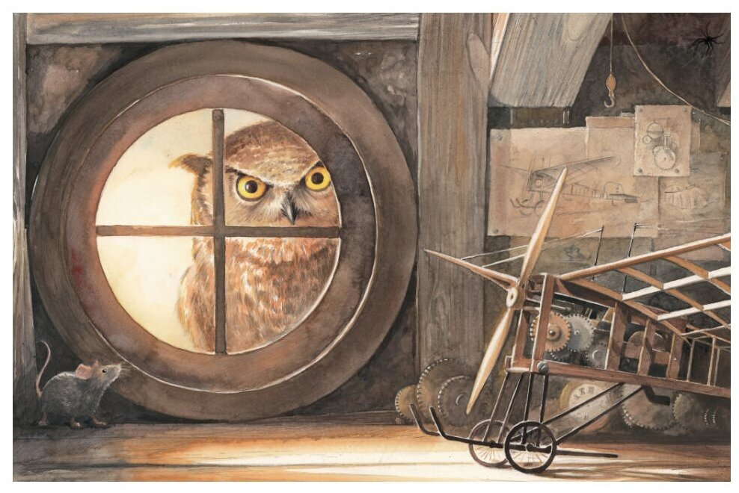
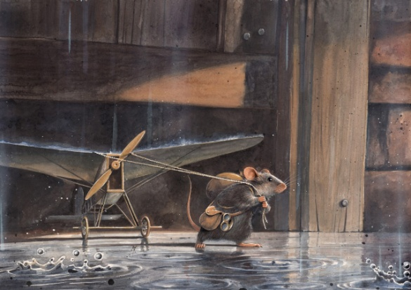

Slide 19
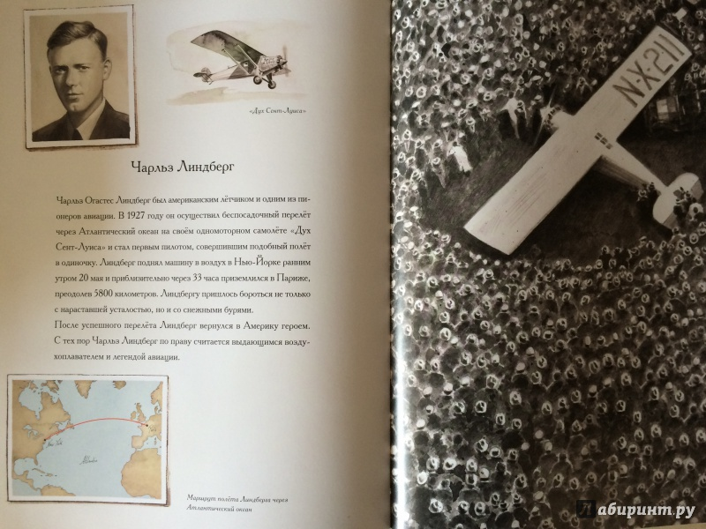
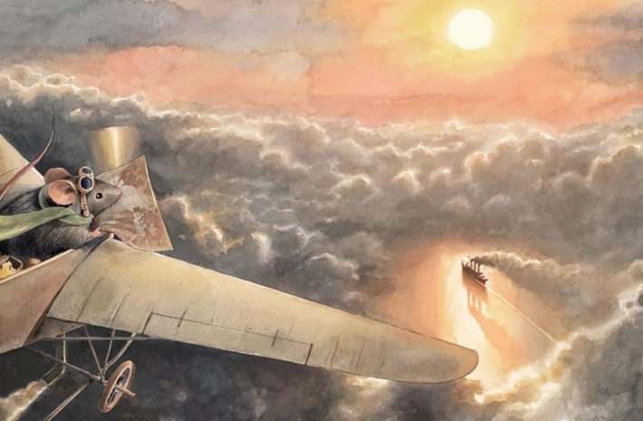
https://youtu.be/wCWMY-M1wto

Slide 20
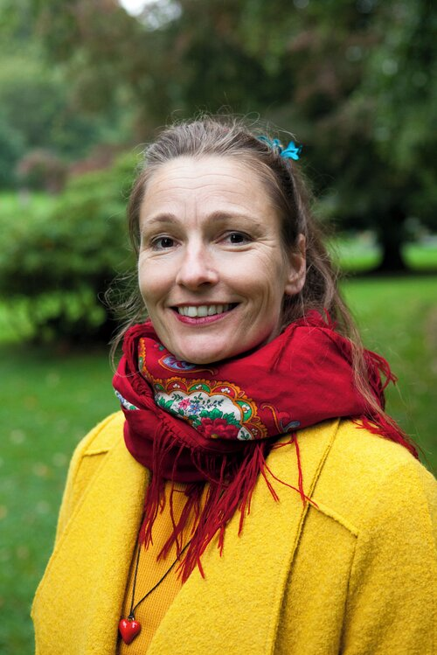
Элисабет Хелланд Ларсен
Ларсен, Элисабет Хелланд. Меня зовут Жизнь / Элисабет Хелланд Ларсен ; иллюстрации Марине Шнейдер ; перевела с норвежского Анастасия Наумова. - Санкт-Петербург : Поляндрия, 2021. - 48 с. : цв. ил. - ISBN 978-5-6045048-8-8 : 360 р. ББК 84(4Нор)
Ларсен, Элисабет Хелланд. Меня зовут Смерть / Элисабет Хелланд Ларсен; иллюстрации Марине Шнейдер; перевела с норвежского Анастасия Наумова. - Санкт-Петербург: Поляндрия, 2021. - 48 с. : цв. ил. – Текст: непосредственный.
Ларсен, Элисабет Хелланд. Меня зовут Жизнь / Элисабет Хелланд Ларсен; иллюстрации Марине Шнейдер; перевела с норвежского Анастасия Наумова. - Санкт-Петербург: Поляндрия, 2021. - 48 с. : цв. ил. – Текст: непосредственный.

Slide 21
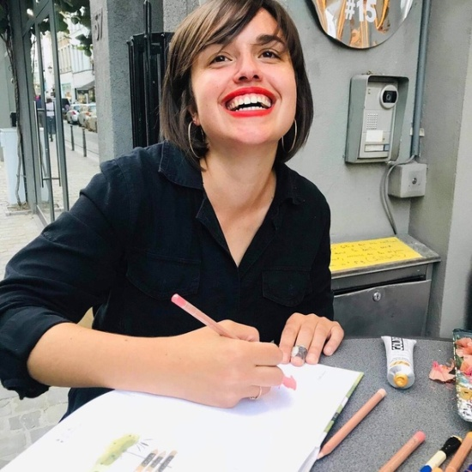
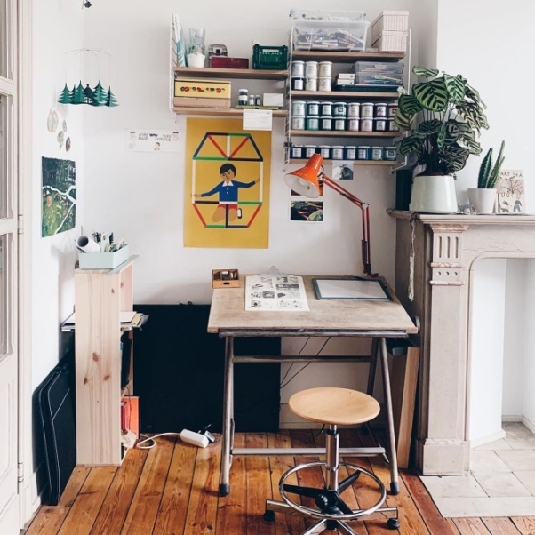
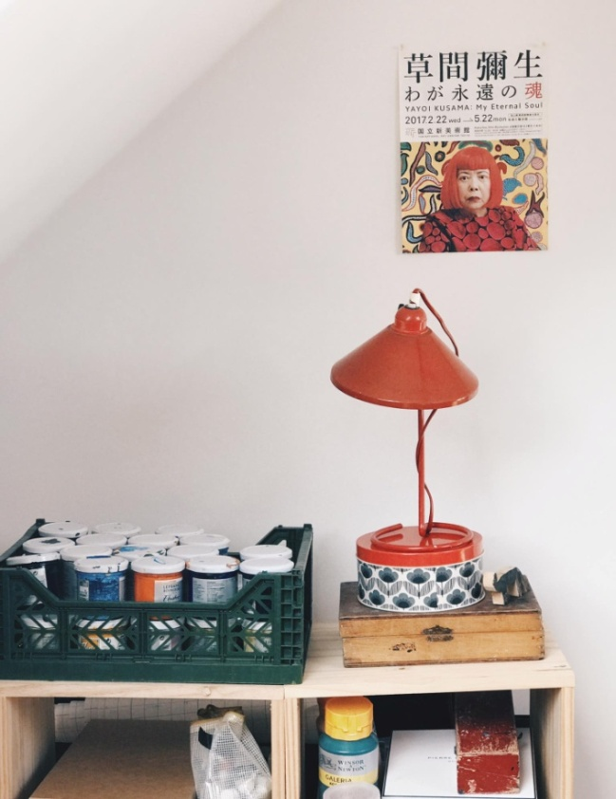
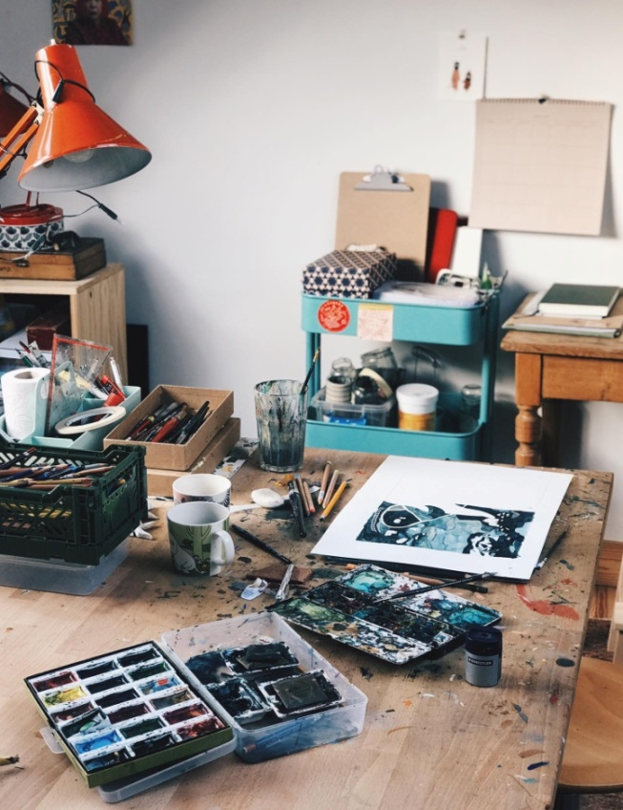
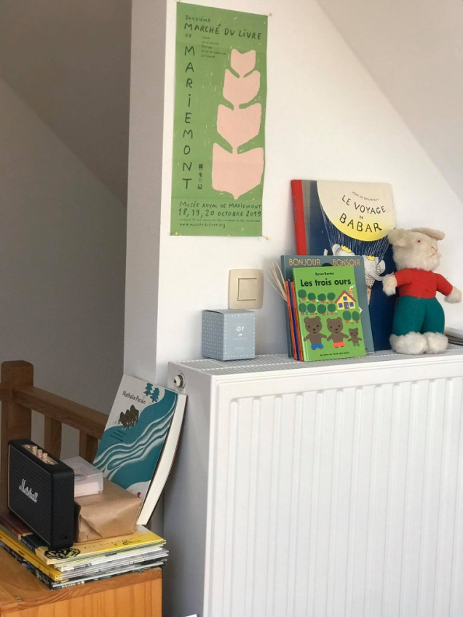
Марине Шнейдер
https://www.marine-schneider.com/

Slide 22
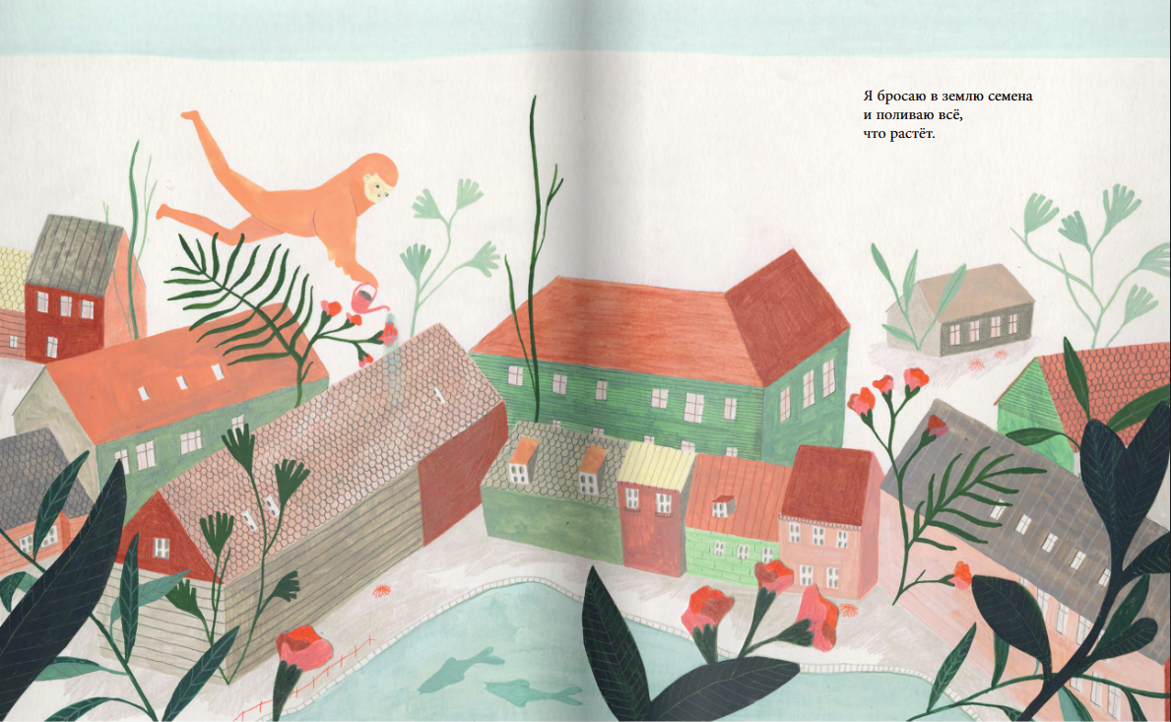
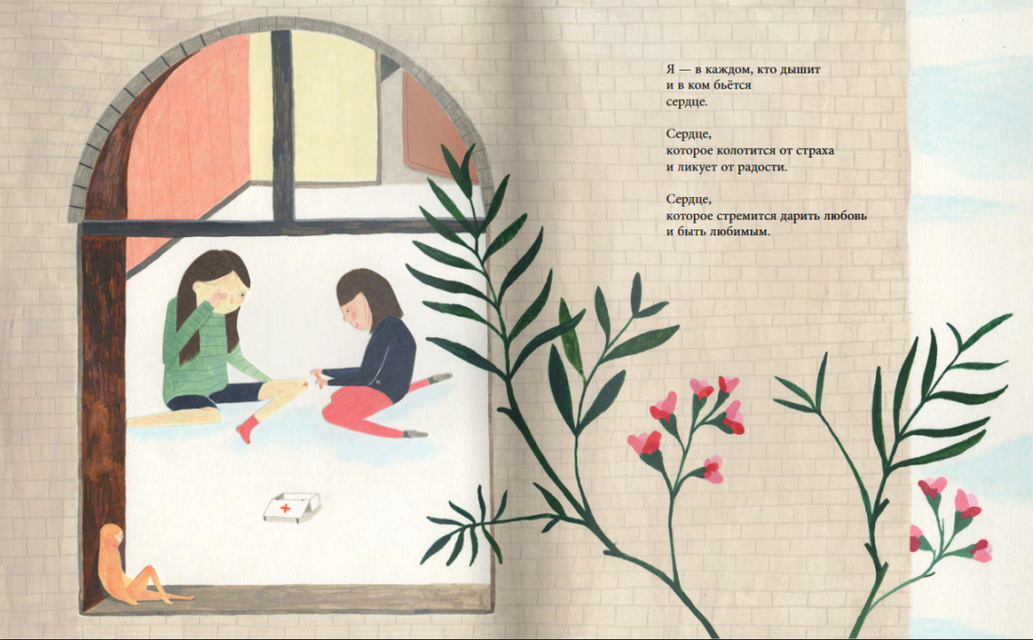
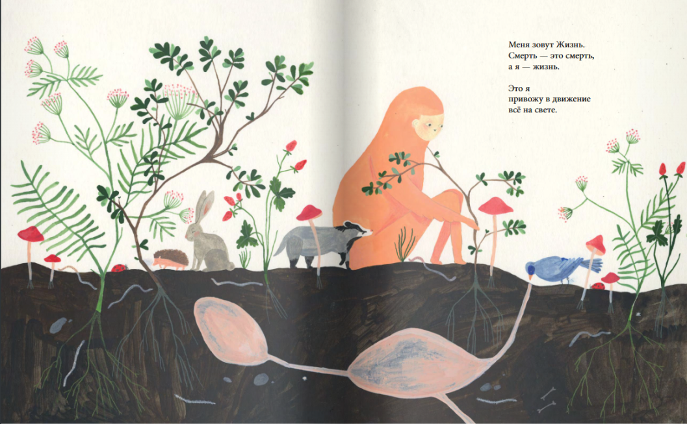

Slide 23
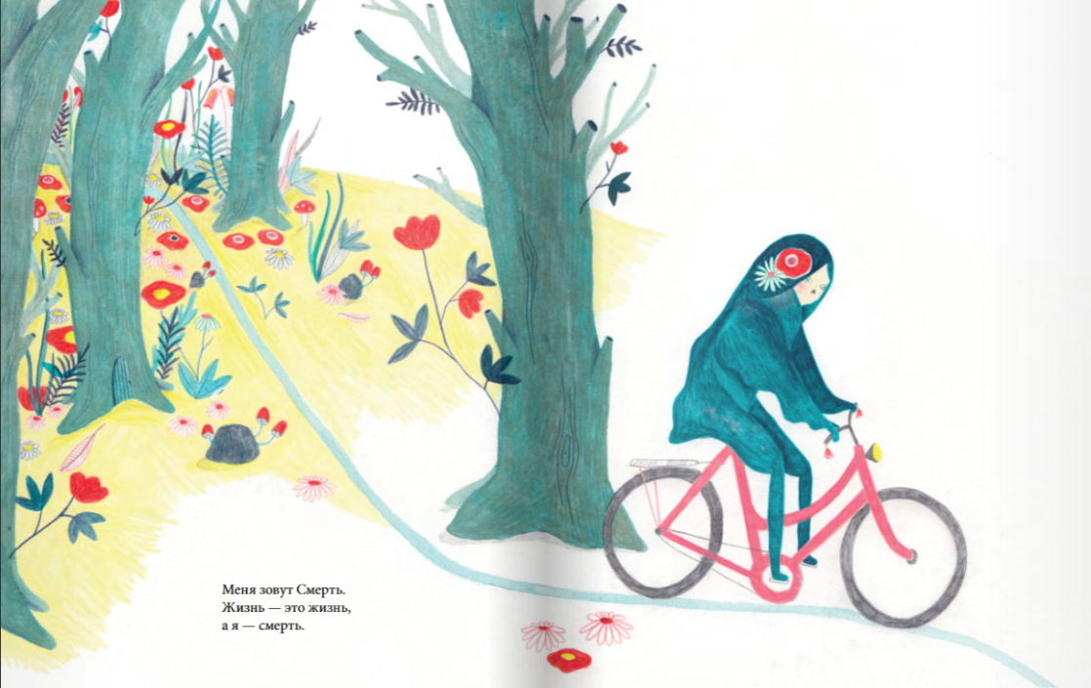
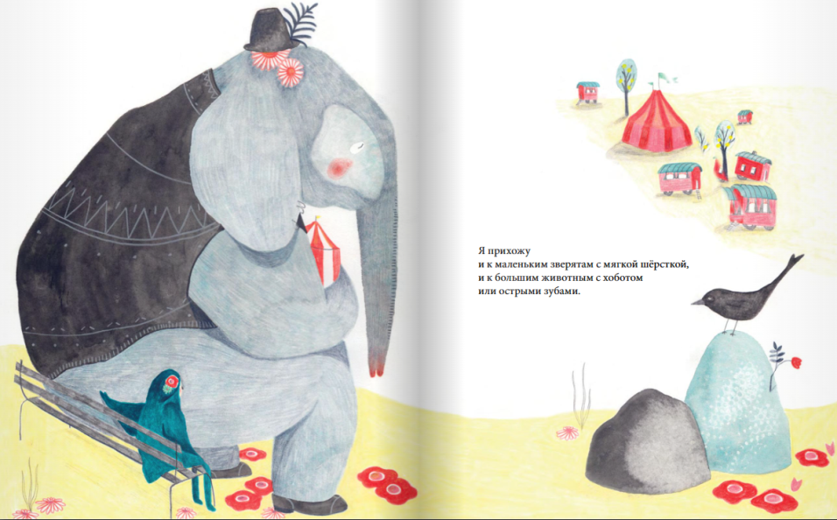
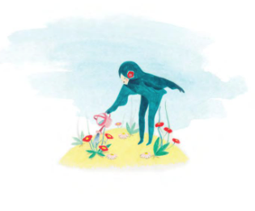
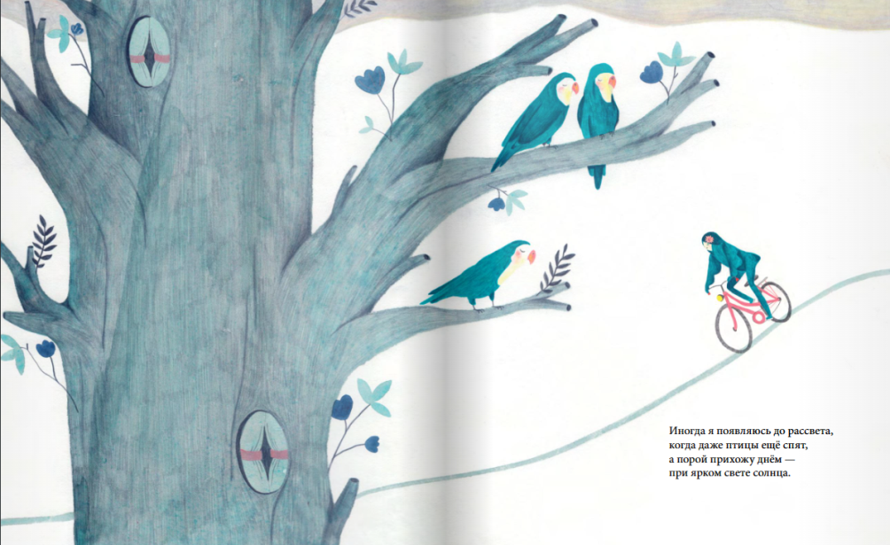

Slide 24
Про издательство (2009 г.)
15 лет
Чем знаменито:
Познавательными книгами.
Темами, ориентированными прежде всего на культуру и историю родной страны. Увлекательными рассказами для детей о знаменитых персонажах отечественной истории, о культуре и географии России.
Редкими, но совершенно новыми и оригинальными сказками и рассказами.
Удобным форматом — 24 страницы в мягкой обложке — множеством интересного в маленьком объеме.
Крупным шрифтом, небольшим объемом и простым понятным языком, книжки отлично подходят для детей, которые только учатся читать самостоятельно. Это также идеальные «книжки на ночь» — их очень удобно читать вслух.
Открытием новых имен в литературе, выпуском исключительно собственных книг отечественных авторов — никаких переизданий и переводов. Многие известные современные детские писатели выпустили свою первую книжку именно в этом издательстве, большинство из них стали постоянными его авторами.
Качеством иллюстраций в детской книге —рисунки «живые», художники создают их на бумаге — акварелью, пастелью, гуашью и цветными карандашами.
Электронными версиями книг — в свободном доступе, их можно полистать в разделе «Наши книги».

Slide 25
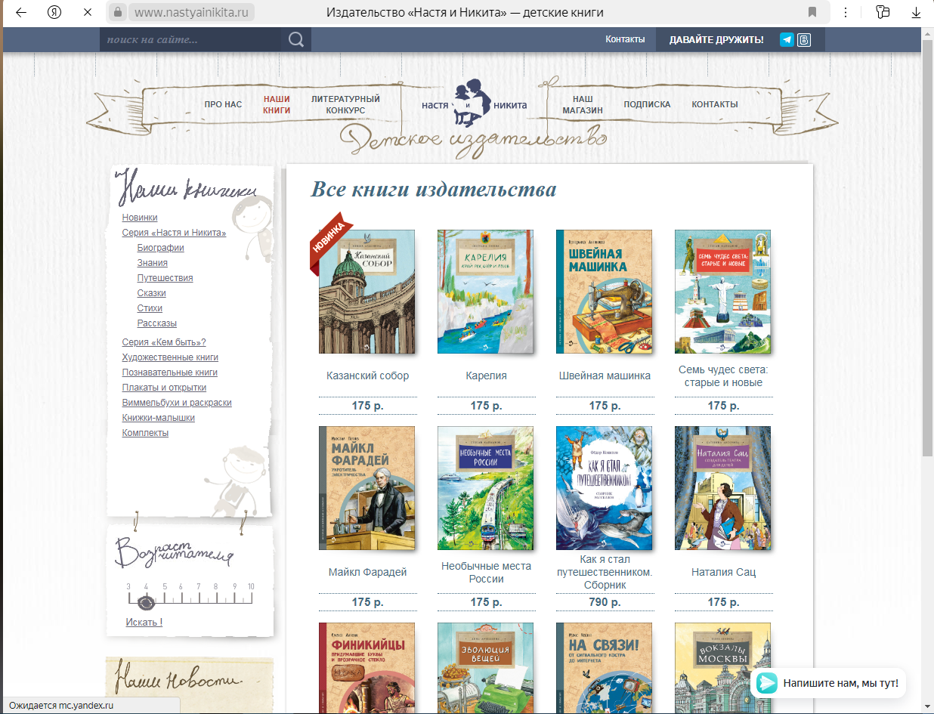
Сайт издательства https://www.nastyainikita.ru/o_nas

Slide 26
Дмитрий Пентегов «Технические сказки» https://www.nastyainikita.ru/read/?book=21361
«Сказка об одном тракторе»
«Сказка о маленьком самолётике»
«Герои этих сказок – техника. Тракторы, самолёт, грузовичок и даже подводная лодка добросовестно трудятся, выполняют свой долг, попадают в приключения, учатся не делать ошибок, понимать и уважать других. И даже совершают героические поступки» («Настя и Никита»).
Пентегов, Дмитрий. Технические сказки/Дмитрий Пентегов; художник Екатерина Гаврилова.- Москва: Настя и Никита, 2022.- 24 с., ил.- Текст: непосредственный.
«Сказка о маленьком грузовичке»
«Сказка о подводной лодке»
«Сказка о двух тракторах»

Slide 27
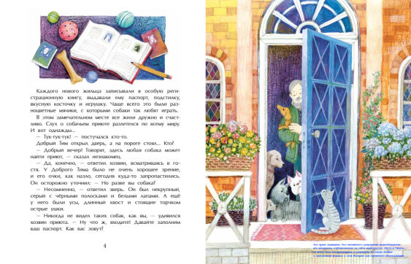
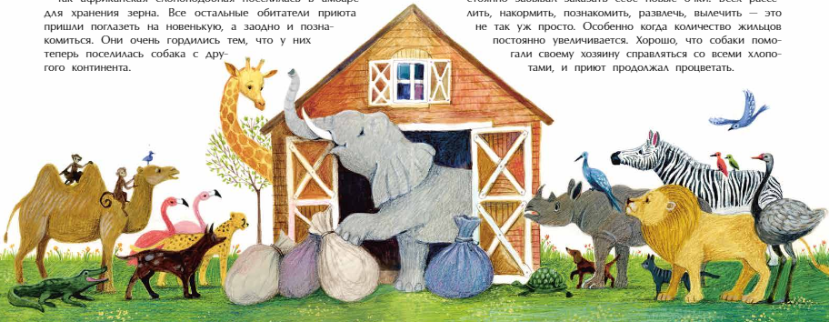
Юлия Иванова «Добрый дом для собак» https://www.nastyainikita.ru/read/?book=21562
«Добрый Тим построил прекрасный дом, повесил над крыльцом табличку с надписью «Дом для собак» и пригласил туда жить всех потерявшихся псов. К новому приюту выстроилась очередь из бродячих собак: все знали, что тут им будет тепло, сытно, весело и что больше никогда не придётся замерзать в одиночестве под снегом или дождём».
«Дом для собак» — прекрасное место, где бездомные псы могут найти крышу над головой, тепло и вкусную косточку. Хозяин приюта готов дарить заботу и внимание каждому гостю. Но как он поступит, когда на пороге появится собака странной породы “кошковидная полосатая” и скажет, что её зовут Мурзик?» («Настя и Никита»)
«… быть самим собой гораздо проще, чем выдавать себя за кого-то другого».
Иванова, Юлия. Добрый дом для собак: сказка/Юлия Иванова; художник Анастасия Орлова.- Москва: Настя и Никита, 2023.- 24 с., ил.- Текст: непосредственный.

Slide 28
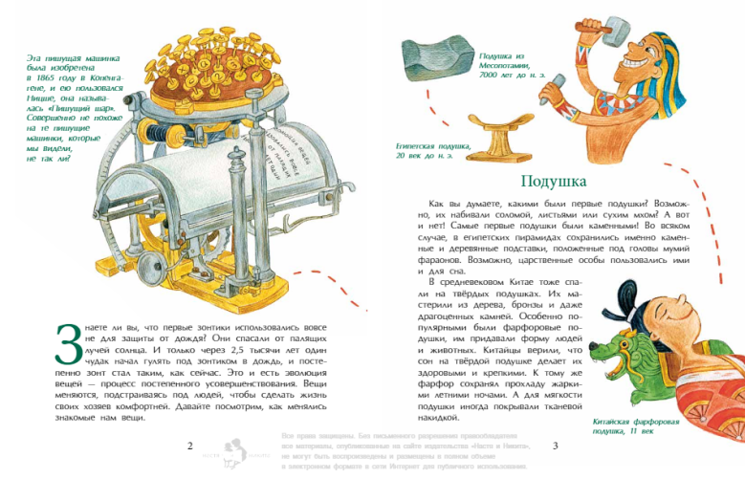
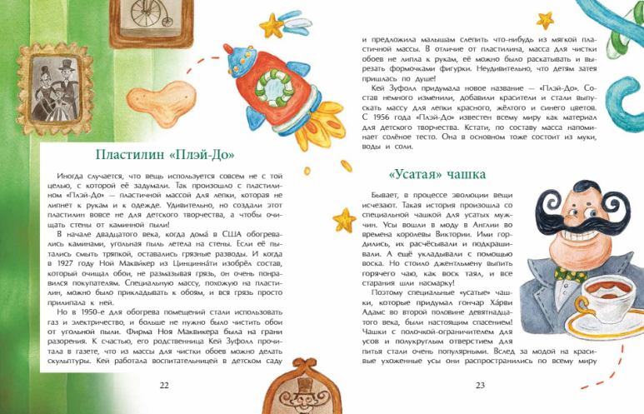
Дина Артёмкина «Эволюция вещей» https://www.nastyainikita.ru/read/?book=22219
«Знаете ли вы, что первые зонтики использовались вовсе не для защиты от дождя? Они спасали от палящих лучей солнца. И только через 2,5 тысячи лет стали такими, как сейчас. Это и есть эволюция вещей — процесс постепенного усовершенствования. Вещи меняются, подстраиваясь под людей, чтобы сделать жизнь своих хозяев комфортней. Давайте посмотрим, как менялись знакомые нам вещи» («Настя и Никита»).
Подушка
Зонт
Консервная банка
Швейная машинка
Пишущая машинка
Велосипед
Фотоаппарат
Ручка
Чемодан
Телефон
Пластилин «Плэй-До»
«Усатая» чашка
«В начале 20 века, когда дома в США обогревали каминами, угольная пыль летела на стены. Её пытались смыть тряпками, но оставались грязные разводы. И когда ы 1927 году Ной Маквикер изобрёл состав, который очищал обои, не размазывая грязь, он очень понравился покупателям. Специальную массу, похожую на пластилин, прикладывали к обоям, и вся грязь прилипала к ней» («Настя и Никита»).
Артёмкина, Дина. Эволюция вещей/Дина Артёмкина; художник Анна Куликова.- Москва: Настя и Никита, 2023.- 24 с., ил.-Текст: непосредственный.

Slide 29
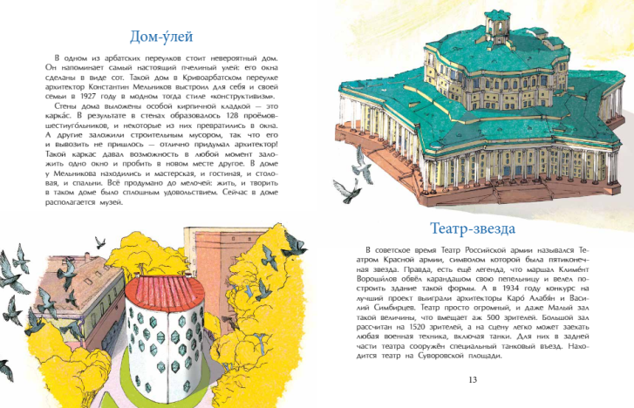
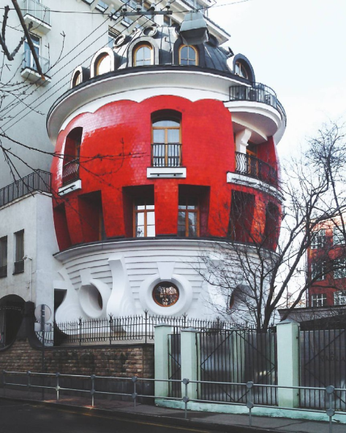
Юлия Егорова «Необычные дома Москвы» https://www.nastyainikita.ru/read/?book=19643
«Каких только домов не встретишь в Москве! Есть, например, дом, похожий на пасхальное яйцо. Другой похож на китайскую шкатулку. Ещё один — на сороконожку. Есть дом-комод, дом-утюг, дом «со зверями» и плоский дом. Автор книги приглашает читателей на экскурсию по самым необычным московским зданиям чтобы узнать их историю» («Настя и Никита»).
Дом-комод
Дом – китайская шкатулка
Дом из Португалии
Дом-замок
Дом-сказка
Дом под рюмкой
Дом со зверями
Плоский дом
Дом-улей
Театр-звезда
Дом-паровоз
Ажурный дом
Дом на ножках
Дома-книжки
Дом-корабль
Дом для двухэтажных людей
Дома-бублики
Дом-яйцо Дом-парус
Дом-улитка
Дом-слон
Егорова, Юлия. Необычные дома Москвы/Юлия Егорова; художник Пётр Кондратов.- Москва: Настя и Никита, 2022.- 24 с. ил.- Текст: непосредственный.

Slide 30
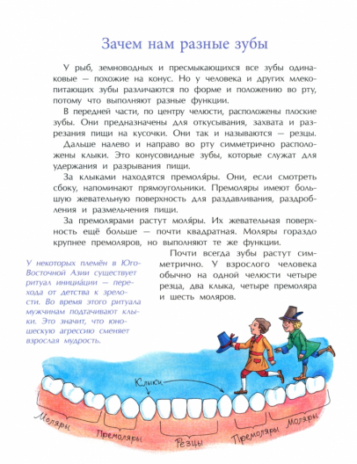
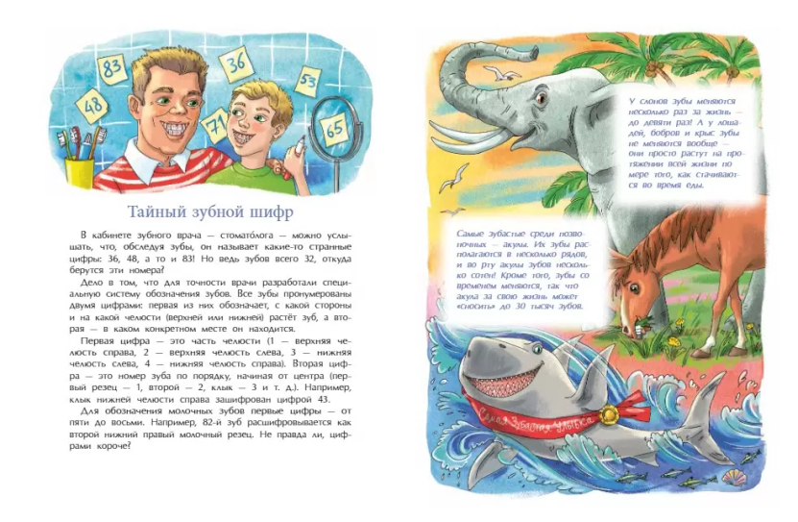
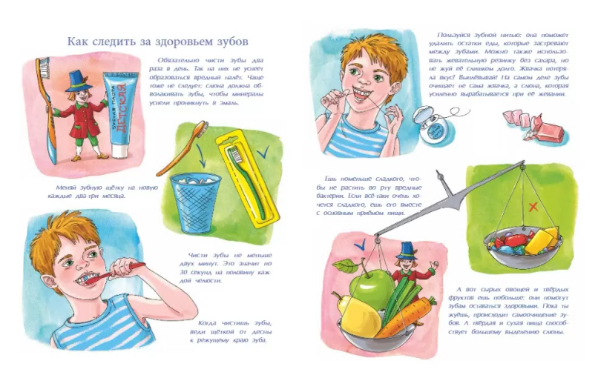
Хельга Патаки «Зубная книжка» https://www.nastyainikita.ru/read/?book=21881
«От воинственного оскала наших первобытных предков до ослепительных улыбок кинозвёзд прошли тысячелетия. Что только люди не делали со своими зубами! Заостряли, спиливали, красили в чёрный цвет и украшали драгоценными камнями. Ну а современные врачи прекрасно разбираются в строении зубов и точно знают, как сохранить их здоровыми» («Настя и Никита»)
Патаки, Хельга. Зубная книжка/Патаки Хельга; художник Ирина Иванова.- Москва: Настя и Никита, 2023.- 24 с., ил.- Текст: непосредственный.

Slide 31
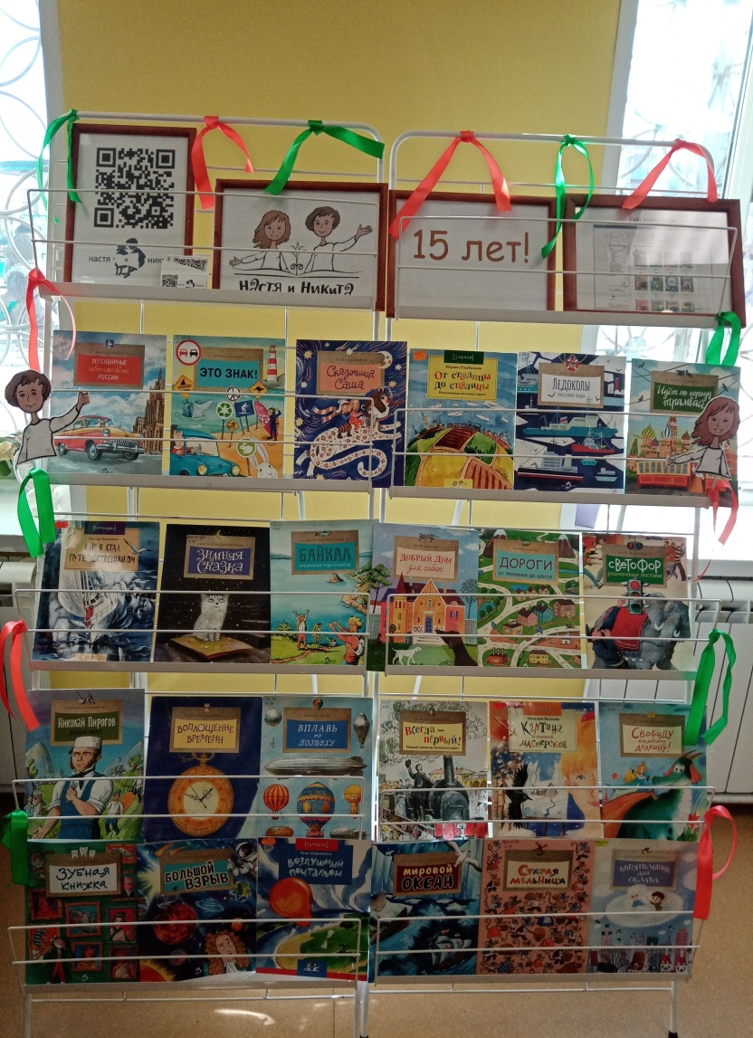
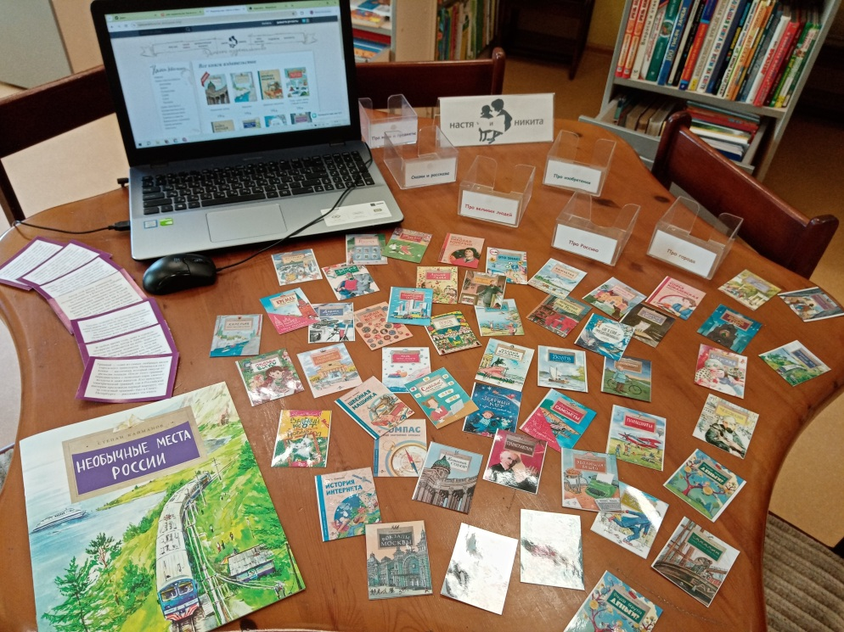
Выставки книг издательств в библиотеке (в День библиографии)
В программе Дня библиографии:
- книжные выставки издательств (в отделах для дошкольников, младших и старших школьников);
- обзоры книжных новинок издательств;
- знакомство с сайтами издательств и особенностями выпуска книг;
- библиографические игры и викторины.

Slide 32
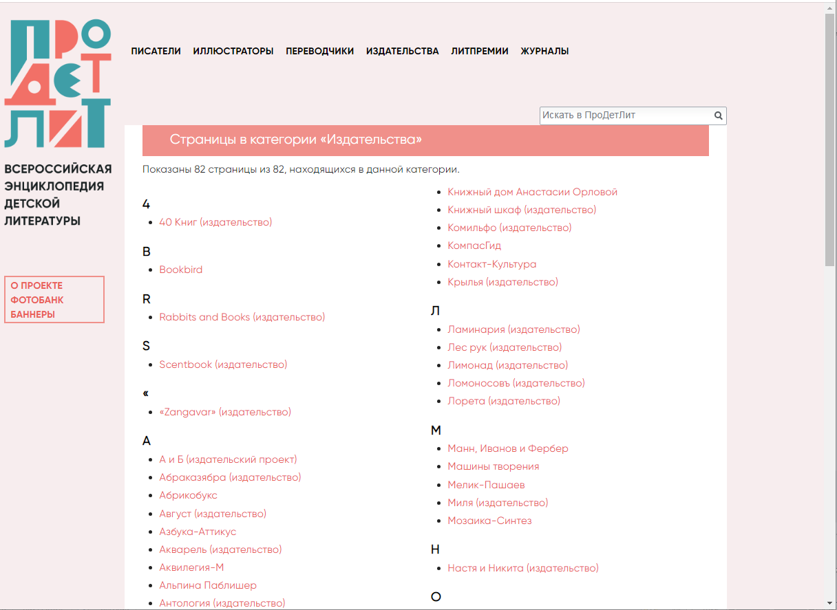
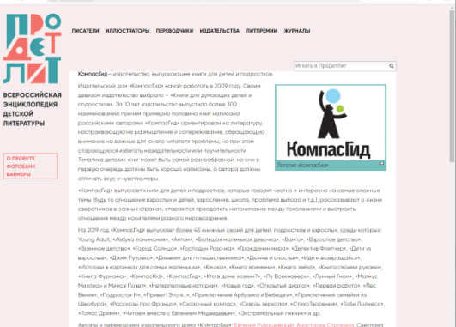
ПроДетЛит https://prodetlit.ru/index.php/Категория:Издательства

Slide 33
Встретимся в мае
Время: 27 мая, в 11-00 часов
Место: YouTube-канал
Тема: «Читаем наших» (художественные тексты красноярских авторов)

Slide 34
Издательства–юбиляры 2024 года
цикл обзоров «Понедельник начинается с книг»
г. Красноярск, 2024, 27 апреля

